Slide 1
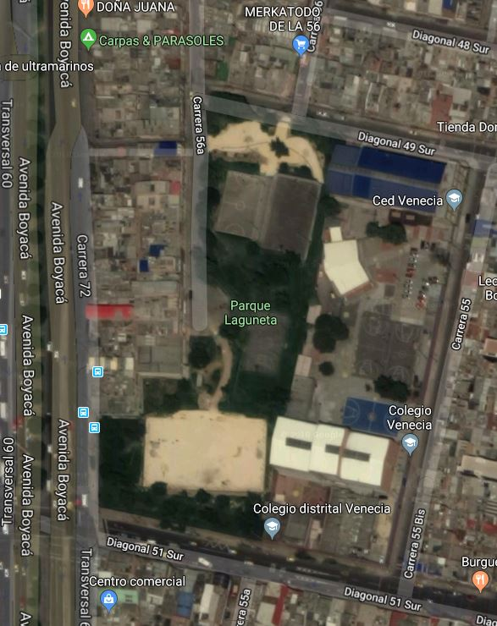
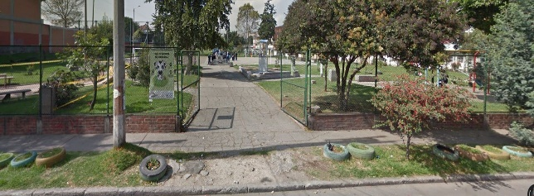
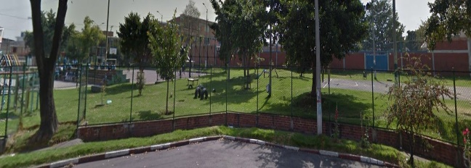
Estrategia Parques para todos
FICHA DE CARACTERIZACIÓN
1. INFORMACIÓN GENERAL
IMÁGENES DEL PARQUE
NOMBRE DEL PARQUE
LOCALIDAD
FECHA
Laguneta
Tunjuelito
13/06/19
2. PARQUES ADECUADOS
ENTORNOS
ADECUACIÓN (%)2019
Percepción de la población 2018
Estado de la poda o corte
Zonas verdes
Residencial, industrial
y comercial
75%
80%
Aseo
80%
Iluminación
67%
40%
Iluminación
Colegio, CAMI
Mobiliario
80%
Mobiliario
92%
Seguridad
40%
3. PARQUES HABITADOS
4. PARQUES SOSTENIBLES
HABITACIÓN DEL PARQUE PÚBLICO
SOSTENIBILIDAD DEL PARQUE
Entidades
Actores
Escuelas de formación deportiva
Comunidad en general
IDRD, Alcaldía Local
Aspectos negativos
Estrategias para la sostenibilidad
Situaciones de riesgo barras futboleras
Consumo de drogas y alcohol
Actividades desarrolladas con las entidades: Policía, medio ambiente, cultura y etc.
Fortalecimiento
Aspectos positivos
Estrategias para la memoria social
Deporte
Recreación
Apropiación del escenario
Actividades recreativas y deportivas enfocadas al cuidado y apropiación del espacio público

